Slide 1
تهیه شده در وبلاگ قهرمان ها میتوانند زن باشند
WWW.ZANAN11.BLOG.IRآدرس وبلاگ:

Slide 2
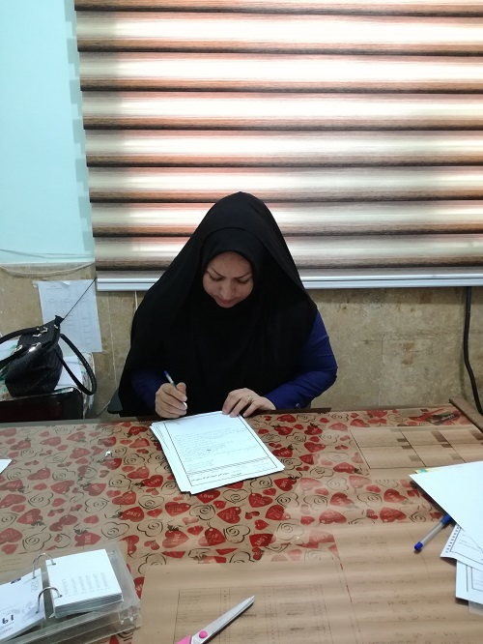
فرهنگی و شاعر کشوری نام و نام خانوادگی: بتول درویشی نام پدر: علی نام مادر: زبیده تاریخ تولد: ۱۳۵۹/۱۰/۱۱ محل تولد: آبدان وضعیت تاهل: متاهل تعداد فرزندان : ۳ وضعیت اشتغال: مدیر مدرسه تحصیلات: لیسانس علوم اجتماعی

Slide 3
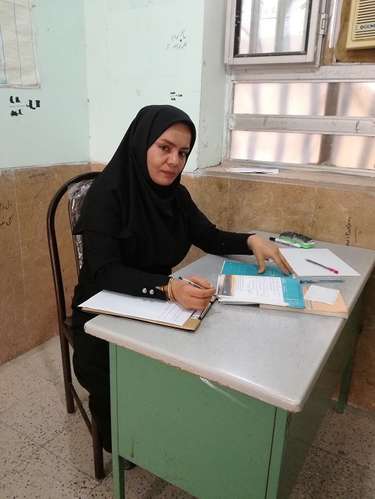
معلم نمونه نام و نام خانوادگی: منیژه کیامنش نام پدر: عبدعلی نام مادر: پری زاد تاریخ تولد: ۱۳۵۹/۹/۷ محل تولد: آبدان وضعیت تاهل: متاهل تعداد فرزندان : ۱ وضعیت اشتغال: دبیر ادبیات تحصیلات: فوق لیسانس زبان و ادبیات

Slide 4
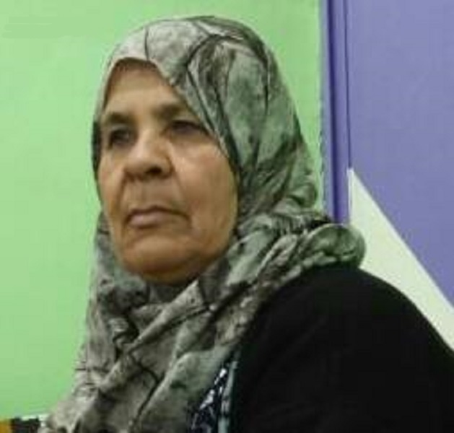
مادر موفق نام و نام خانوادگی: سکینه چترسیما نام پدر: غلام نام مادر: مرضیه تاریخ تولد: ۱۳۳۶/۰۴/۰۷ محل تولد: آبدان وضعیت تاهل: متاهل تعداد فرزندان : ۸ وضعیت اشتغال: خانه دار تحصیلات: پنجم نهضت

Slide 5
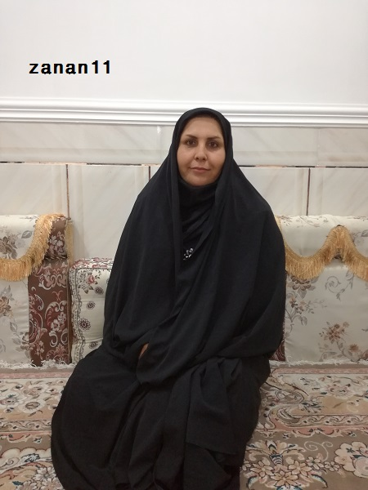
فعال ورزشی نام و نام خانوادگی: کبری درمانده نام پدر: حیدر نام مادر: نرگس تاریخ تولد: ۱۳۶۴/۱/۱ محل تولد: آبدان وضعیت تاهل: متاهل تعداد فرزندان : ۳ وضعیت اشتغال: خانه دار، فعال ورزشی تحصیلات: دیپلم

Slide 6
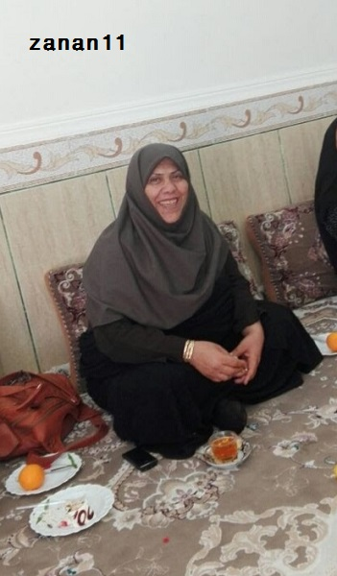
اولین فرمانده پایگاه ام کلثوم بسیج خواهران ، فعال فرهنگی نام و نام خانوادگی: سید طیبه موسوی نام پدر: حاج سید حسین نام مادر: سیده زینب تاریخ تولد: ۱۳۵۱/۲/۱ محل تولد: آبدان (سرمستان) وضعیت تاهل: متاهل تعداد فرزندان : ۱ وضعیت اشتغال: خانه دار تحصیلات: دیپلم

Slide 7
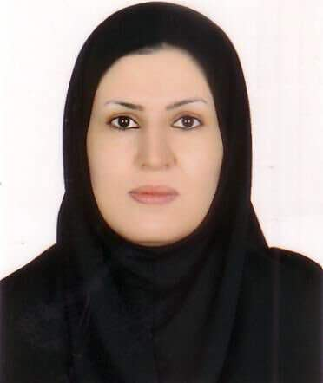
معلم نمونه و سرگروه نام و نام خانوادگی: سیده اعظم حسینی نام پدر: سید محمد متولد:۱۳٥٨ محل تولد:آبدان وضعیت تاهل: متاهل وضعیت اشتغال: معلم ابتدایی تعداد فرزندان: ۲ تحصیلات: لیسانس معارف اسلامی

Slide 8
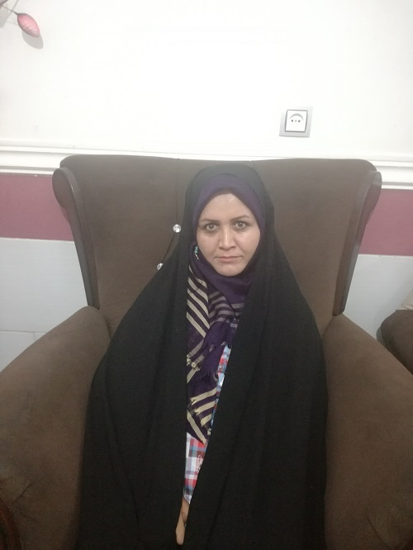
حافظ ۱۱ جزء قرآن نام و نام خانوادگی: سیده معصومه حسینی محمدی نام پدر: سید محمد نام مادر: سیده خدیجه تاریخ تولد: ۱۳۵۴/۵/۲ محل تولد: آبدان وضعیت تاهل: متاهل تعداد فرزندان : ۳ وضعیت اشتغال: معلم پرورشی تحصیلات: تحصیلات حوزوی

Slide 9
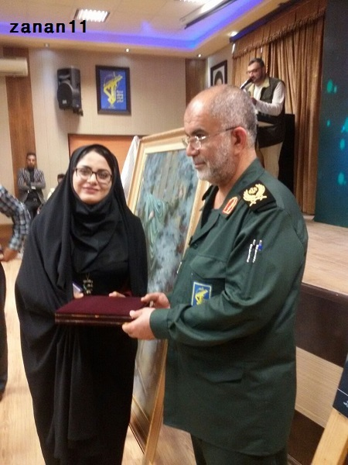
نویسنده و شاعر نام و نام خانوادگی: سلیمه سیاوشی نژاد نام پدر: حسین نام مادر: خیری تاریخ تولد: ۱۳۶۷/۵/۲۰ محل تولد: آبدان وضعیت تاهل: متاهل تعداد فرزندان : ۱ وضعیت اشتغال: نویسنده،شاعر،مقاله نویس و خبرنگار افتخاری تحصیلات: لیسانس مدیریت

Slide 10
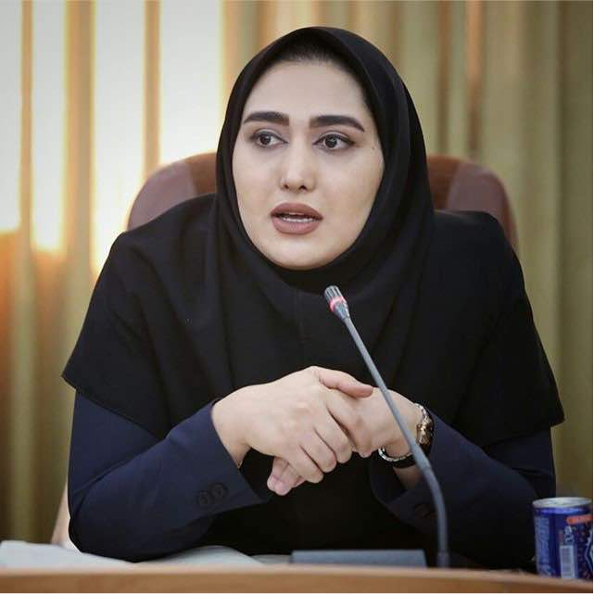
مسئول روابط عمومی نام و نام خانوادگی: فریبا کرمی نام پدر: محمد نام مادر: فاطمه تاریخ تولد: ۱۳۶۸/۱۱/۹ محل تولد: آبدان(سرمستان) وضعیت تاهل: مجرد تعداد فرزندان : ... وضعیت اشتغال: مسئول روابط عمومی و مشاورنماینده دشتستان تحصیلات: لیسانس زبانشناسی دانشگاه دولتی شیراز

Slide 11
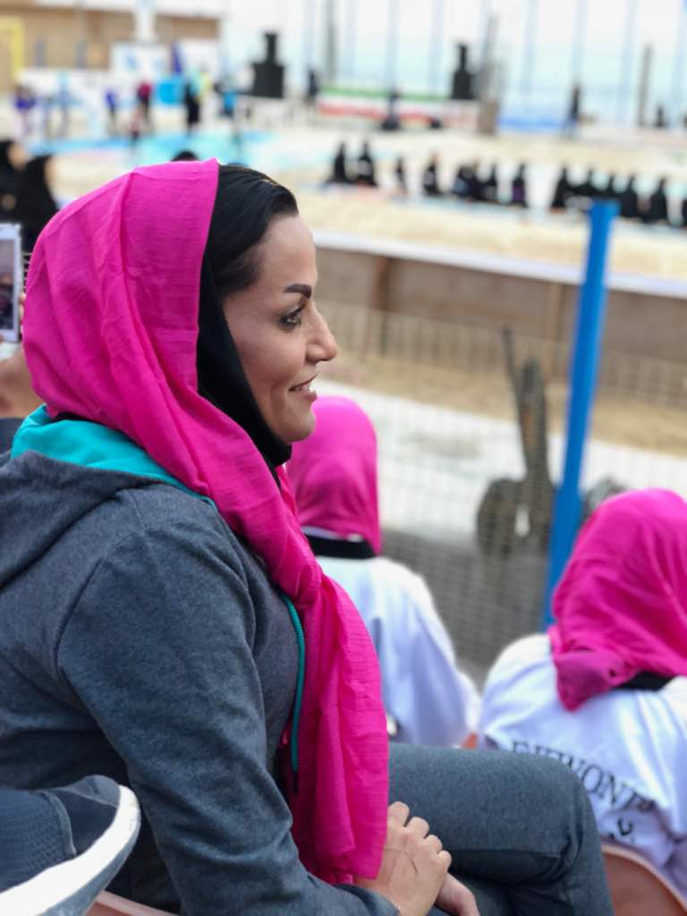
فعال ورزشی نام و نام خانوادگی: نام جدید: مریم اعتمادی خواه، نام قدیمی:حلیمه چترنور نام پدر: محمد نام مادر: زینب تاریخ تولد: ۱۳۶۱/۰۱/۴ محل تولد: آبدان وضعیت تاهل: متاهل تعداد فرزندان : ۱ وضعیت اشتغال: آزاد تحصیلات: دیپلم علوم انسانی

Slide 12
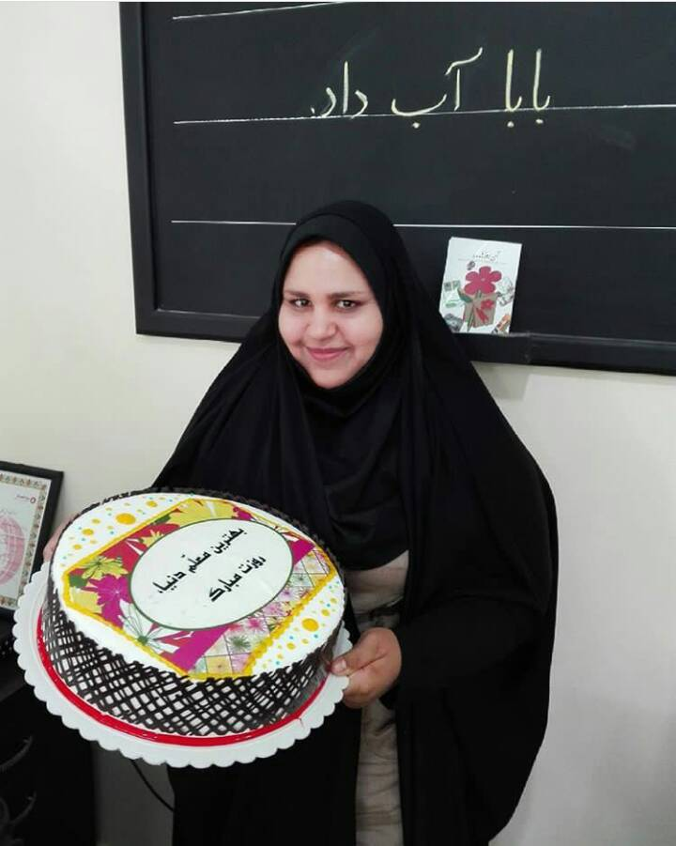
شاعر و نویسنده نام و نام خانوادگی: مرضیه سلیمانی نام پدر: حسن نام مادر: فوزیه تاریخ تولد: ۱۳۶۶/۰۸/۲۰ محل تولد: آبدان وضعیت تاهل: متاهل تعداد فرزندان : ۱ وضعیت اشتغال: شاعر و نویسنده؛ معاون دبستان پسرانه؛ مدرس مشاعره؛ نویسندگی خلاق؛ نمایش خلاق؛ گلستان خوانی تحصیلات: لیسانس مدیریت فرهنگی

Slide 13
کار آفرین و فعال صنایع دستی نام و نام خانوادگی: حلیمه تونک محل تولد: آبدان وضعیت تاهل: مجرد وضعیت اشتغال: مربی کارهای دستی و هنری تحصیلات: کارشناس ارشد پژوهشگری زبان و ادب فارسی ××متاسفانه خانوم تونک مایل نبودند که تمام اطلاعات شخصیشون از قبیل عکس و... در اختیار ما بگذارند و این نظر ایشون قابل احترام هست ××

Slide 14
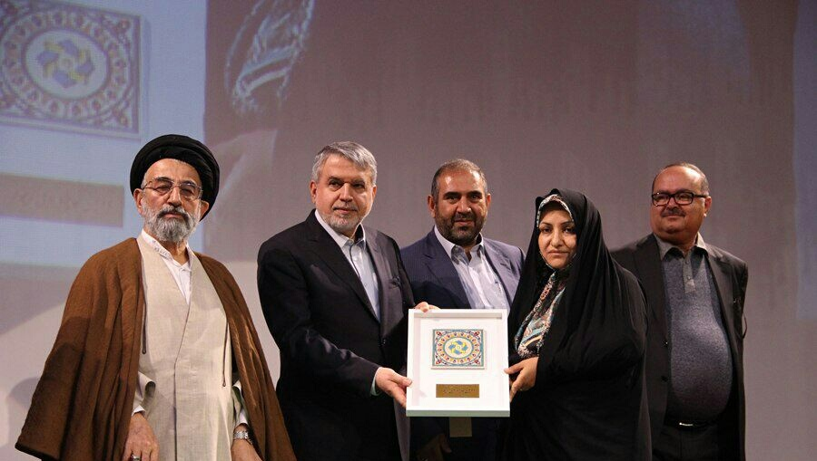
مدیر نمونه نام و نام خانوادگی: سیما زارعی نام پدر: عباس نام مادر: ملکی تاریخ تولد: ۱۳۵۸/۱۰/۲۷ محل تولد: آبدان وضعیت تاهل: متاهل تعداد فرزندان : ۴ وضعیت اشتغال: مدیر مدرسه تحصیلات: کارشناسی ارشد مدیریت آموزشی

Slide 15
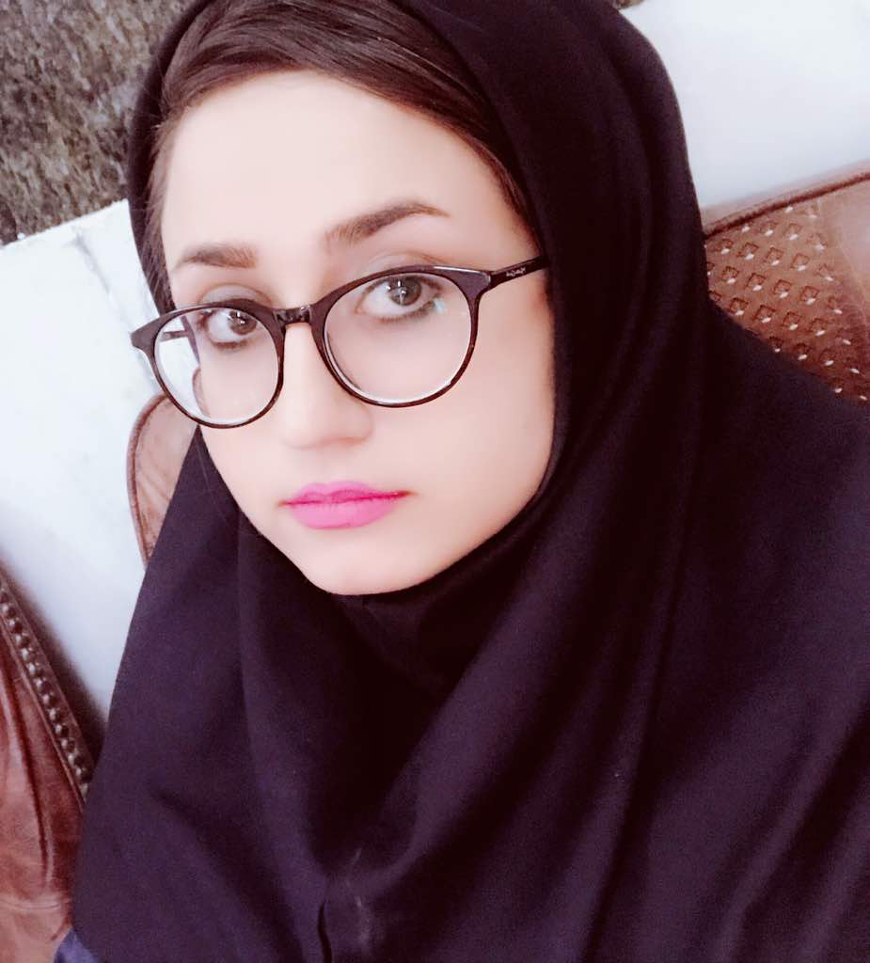
نویسنده و فرهنگی نام و نام خانوادگی: معصومه منصوری نام پدر: محمد نام مادر: شریفه تاریخ تولد: ۱۳۷۳ محل تولد: آبدان وضعیت تاهل: مجرد تعداد فرزندان : ... وضعیت اشتغال: معلم تحصیلات: لیسانس علوم تربیتی

Slide 16
مادر نمونه نام و نام خانوادگی: ستاره درویشی نام پدر: حسین نام مادر: خاور تاریخ تولد:۱۳۳۷ محل تولد: آبدان وضعیت تاهل: متاهل تعداد فرزندان : ۷ وضعیت اشتغال: خانه دار تحصیلات: نهضت

Slide 17
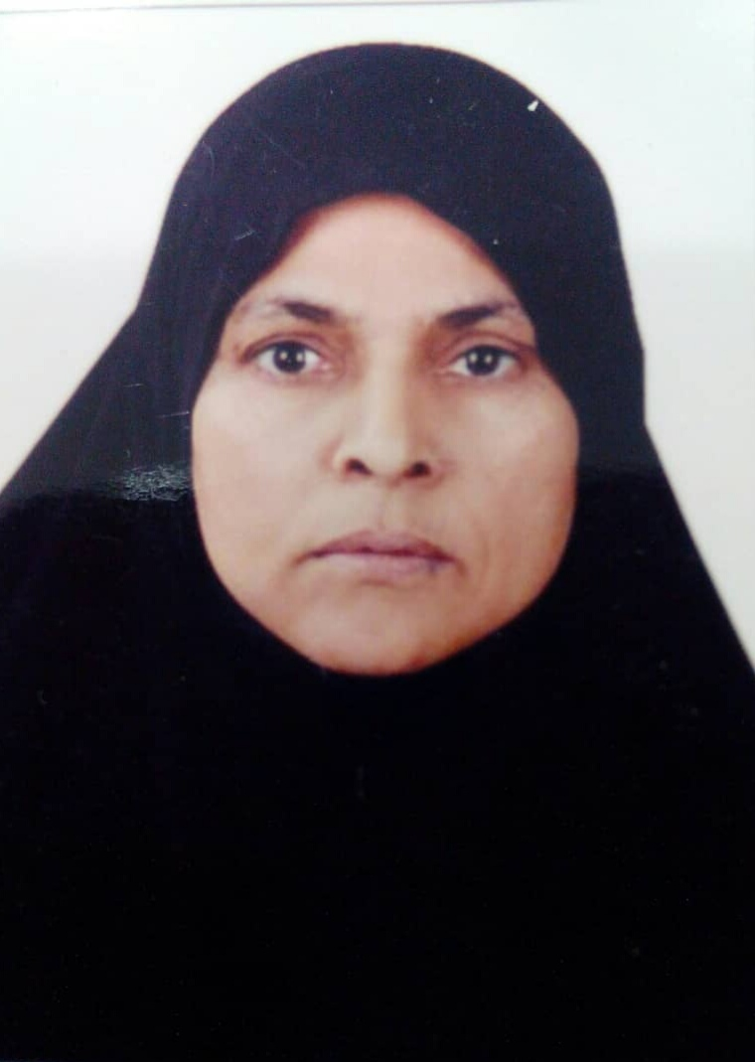
مادر نمونه و انقلابی نام و نام خانوادگی: انیسه توانچه نام پدر: عالی نام مادر: نبات تاریخ تولد:۱۳۴۰ محل تولد: آبدان(سرمستان) وضعیت تاهل: متاهل تعداد فرزندان : ۷ وضعیت اشتغال: خانه دار تحصیلات: تکمیلی نهضت سواد آموزی

Slide 18
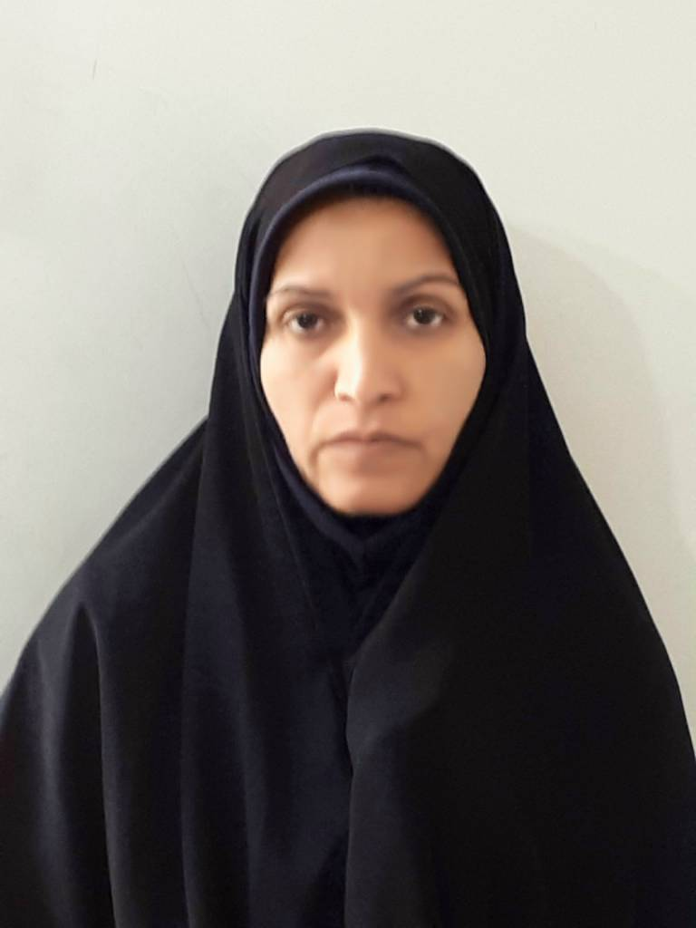
مدیر و معلم نمونه نام و نام خانوادگی: حوا ارتفاعی نام پدر: حسین نام مادر: خدیجه تاریخ تولد: ۱۳۵۵/۰۵/۰۴ محل تولد: آبدان وضعیت تاهل: متاهل تعداد فرزندان : ۲ وضعیت اشتغال: فرهنگی تحصیلات: لیسانس علوم تربیتی

Slide 19
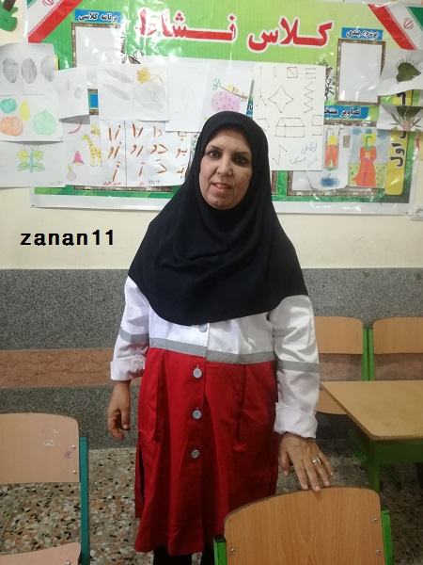
کارمند بهداری، فعال اجتماعی نام و نام خانوادگی: ایران حیدری نام پدر: مختار نام مادر: زینب تاریخ تولد: ۱۳۴۷/۱/۱ محل تولد: آبدان وضعیت تاهل: متاهل تعداد فرزندان : ۴ وضعیت اشتغال: بازنشسته بهداشت تحصیلات: سیکل

Slide 20
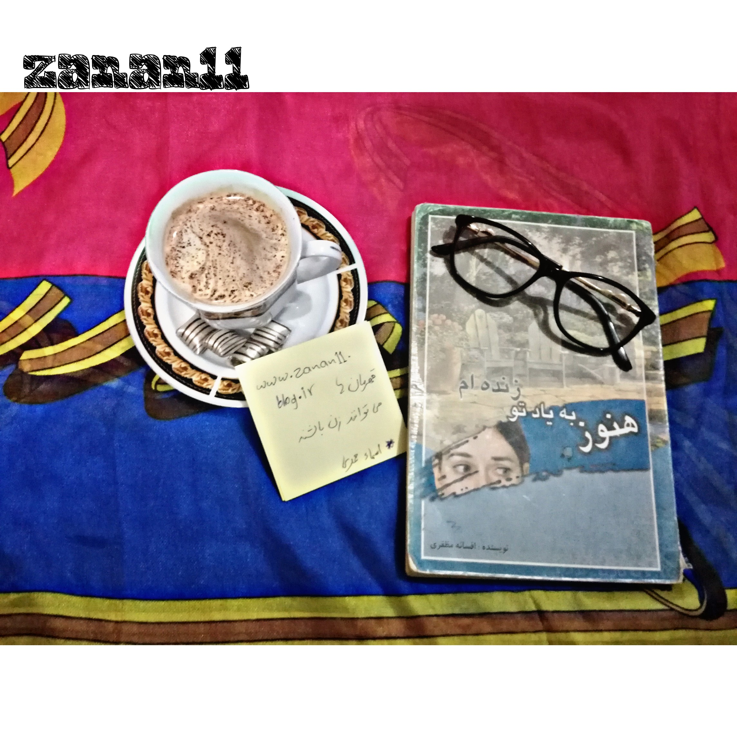
نویسنده رمان نام و نام خانوادگی: افسانه مظفری نام پدر: محمود نام مادر: لیلا تاریخ تولد: ۱۳۵۴ محل تولد: برازجان(ساکن آبدان) وضعیت تاهل: متاهل تعداد فرزندان : ۳ وضعیت اشتغال: خانه دار تحصیلات: دیپلم ××عکس خانوم مظفری به درخواست خودشان در وبلاگ قرار داده نشد××

Slide 21
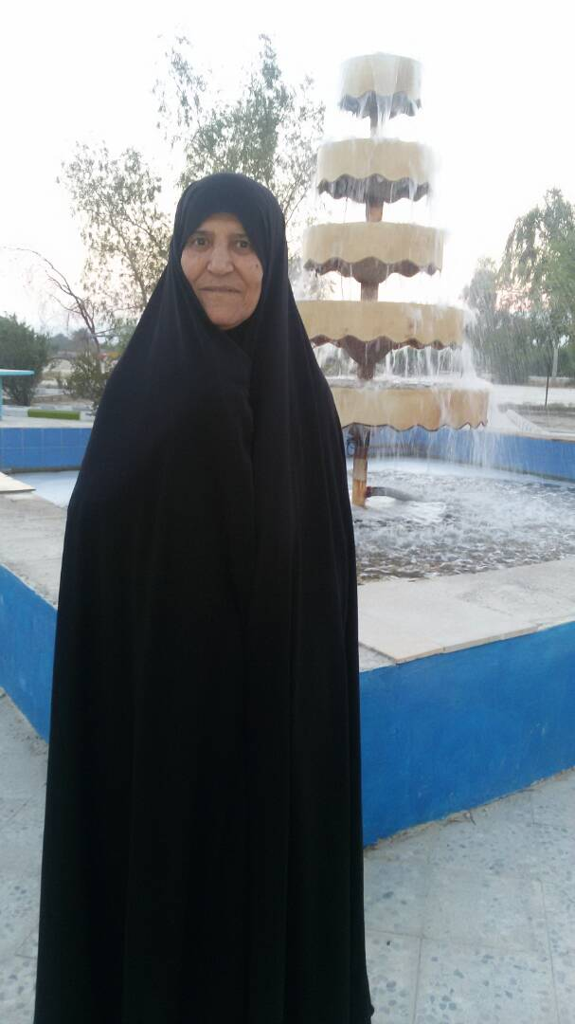
مادری از جنس صبر نام و نام خانوادگی: ملکی شمسی نام پدر: حسین نام مادر: خیری تاریخ تولد: ۱۳۳۴/۹/۱۲ محل تولد: آبدان وضعیت تاهل: متاهل تعداد فرزندان : ۵ وضعیت اشتغال: خانه دار تحصیلات: سیکل

Slide 22
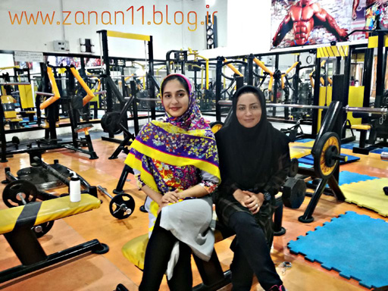
مربی تربیت بدنی نام و نام خانوادگی: زینب احمدی نام پدر: حسن نام مادر: سکینه تاریخ تولد: ۱۳۶۸/۱۱/۲۲ محل تولد: آبدان وضعیت تاهل: متاهل تعداد فرزندان : ... وضعیت اشتغال: مربی ورزشی تحصیلات: فوق دیپلم تربیت بدنی (سمت راست سرکار خانوم زینب احمدی مربی تربیت بدنی،سمت چپ نویسنده وبلاگ اسما محمدی)

Slide 23
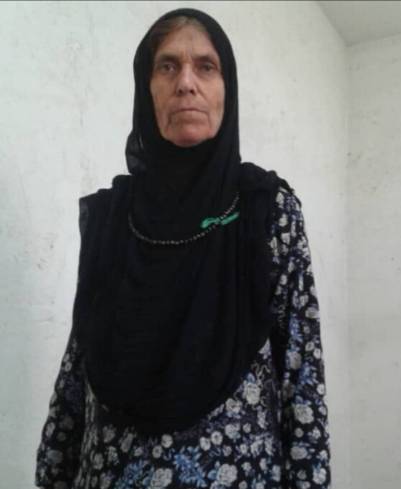
فرشته ی به نام مادر نام و نام خانوادگی: هاجر فخرایی نام پدر: علی نام مادر: مدینه تاریخ تولد: ۱۳۳۲/۰۵/۱۰ محل تولد: تلیل(آبدان) وضعیت تاهل: متاهل تعداد فرزندان : ۱۰ وضعیت اشتغال: خانه دار تحصیلات: اول ابتدایی

Slide 24
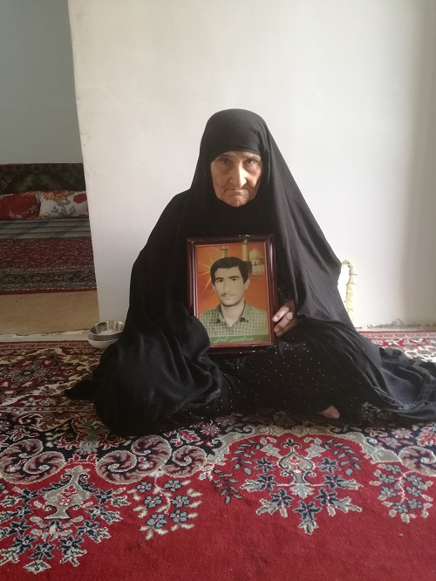
مادر شهید نام و نام خانوادگی: ملکی فخری پور نام پدر: عالی ابراهیمی نام مادر: بی بی عمرانی تاریخ تولد: ۱۳۱۷/۰۷/۰۱ محل تولد: آبدان وضعیت تاهل: متاهل تعداد فرزندان : ۱۰ وضعیت اشتغال: خانه دار تحصیلات: بیسواد

Slide 25
تهیه شده در وبلاگ قهرمان ها میتوانند زن باشند
www.zanan11.blog.irآدرس وبلاگ:

